Slide 1
import Text_Tagger as tt
Document analysis made easy

Slide 2
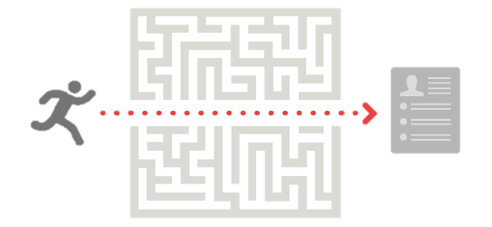
Conceito
A ideia por trás desse projeto era deixar NLP tão acessível para o usuário, quanto módulos como Scikit-Learn e Tensorflow deixam Machine Learning.

Slide 3
Metodologia
Base de dados
Filtragem
NLP
Análises

Slide 4
Diagrama
Agrupar textos parecidos para gerar Tags
Gerador de texto
Textos
Pré-processamento
Identificador de Tag para texto
Informação à correlacionar
Tag Absoluto
NLP
Comparação de características
Tagger
Temas comuns por Tag
Numérica
Entradas do sistema
Ferramentas de processamento
Analises/Relatórios

Slide 5
O Modulo
tt.Generate
Configurações do Usuário
Pré-processamento
tt.Identify
Textos
Database
tt.Compare
Informação à correlacionar
dbase.generate_tags
tt.Extract
Entradas do sistema
Ferramentas de Dados
Módulos para Analises

Slide 6
Pré-processamento
database = tt.DataBase(file, text_column, tags_columns)
database.open()
preprocess = tt.Preprocess(tags_types, filter_flags, lang=lang)
preprocess.preprocess(database)
Hair &amp; Makeup by @chainellemolina\nBig thank you to my assistant chyna___x for doing an amazing… https://t.co/iR4TG5Lcax'C
['hair’, 'makeup’, 'chainellemolina’, 'big’, 'thank’, 'assistant’, 'chynax’, 'amazing']

Slide 7
Generate Text
generate = tt.Generate(database)
generate.train(tag, tag_column)
generate.generate(seed_text)
'I love it when i stopped by my favorite coffeespot northendcoffeehouse yumaaz yumaarizona yuma’
generate.generate("I love ")

Slide 8

Compare Text
compare = tt.Compare(database)
compare.get_similarity(tag1, tag2, tag_column1, tag_column2)
A
B
$$= \frac{\left| A ∩B\right|}{\left| A ∪B\right|}=Distancia$$
A
B
compare.get_similarity(args)
0 - 1

Slide 9
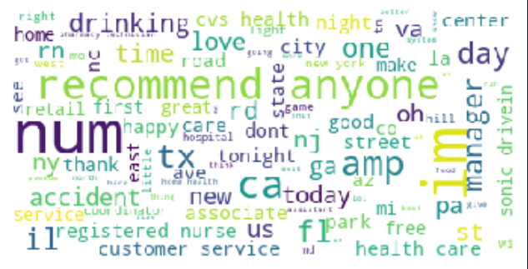
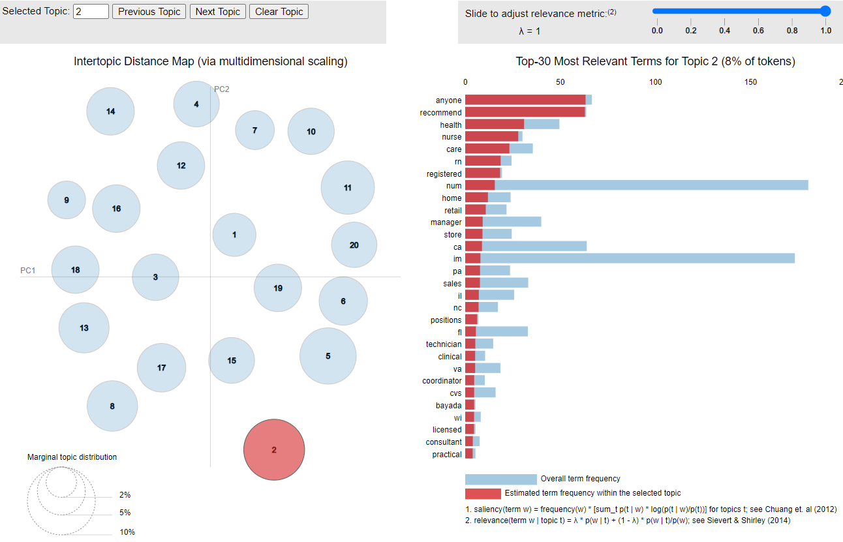
Extract from Text
extract = tt.Extract(database)
# Extrair conteúdos principais
extract.get_words(tag, tag_column)
extract.get_text(tag, tag_column)
# Recursos visuais
extract.get_wordcloud(tag, tag_colum)
extract.get_lda(tag, tag_column)

Slide 10
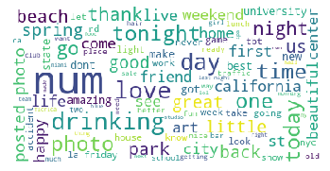
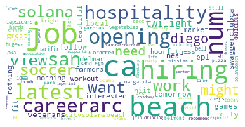
Identify Text
Tag_1 = 0
identify = tt.Identify(database)
identify.identify()
Tag_2 = 35
identify.identify(["When life gives
you lemons, make a lemonade"])
Tag_1 = 0
Tag_2 = 35

Slide 11
Conclusão
Os principais pontos do projeto são:
Permitir analises simples e rápidas de um grupo de textos
Criar curiosidade no publico para traze-los para NLP
Mostrar as principais possibilidades no uso dessa tecnologia

Slide 12
Convite
Como todos aqui desenvolveram projetos nesse sentido, gostaríamos de convidar vocês para fazer contribuições no módulo agregando novas funções ou melhorando as já existentes.

